Slide 1
Der deutsche Sprachraum
Lingua e traduzione tedesca 1, Mod. di lingua tedesca
a.a. 2021/22
A.-K. Gärtig-Bressan

Slide 2
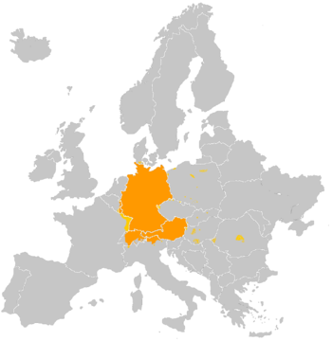
Wo wird Deutsch gesprochen?
Deutschland
Österreich
Schweiz
Luxemburg
Liechtenstein
Belgien
Südtirol
Dänemark
Frankreich
Polen
Russland
Rumänien
Tschechien
Ungarn
Deutsch ist Amtssprache
Deutschsprachige Minderheiten

Slide 3
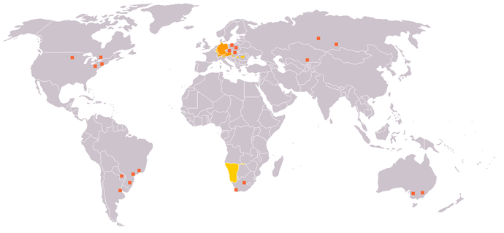
Wo wird Deutsch gesprochen?
Namibia
Kanada
USA
Brasilien
Paraguay

Slide 4
Deutsch = Deutsch?
Besonderheiten im Bereich | Deutschland | Österreich | Schweiz
Lexik / Semantik | der Schrank; der Stuhl; der Pilz; die Plastiktüte; gucken; lecker | der Kasten; der Sessel; das Schwammerl; das Sackerl; schauen | das Velo; das Nachtessen; der Altjahrabend; die Base (‚Tante‘, ‚Cousine‘)
Morphosyntax | Auxiliar haben/sein, z.B. ich habe gesessen Dim. -chen Genusunterschiede, z.B. der Service | ich bin gesessen Dim. -erl; das Service | Komposita ohne Fugen-s, Bsp. Kuckuckuhr Nomen wie Architekt: -en nur im Pl die Foto
Orthographie |  |  | kein <ß>
Pragmatik |  | z.B. Höflichkeitskonventionen
Phonetik

Slide 5
Deutsch = Deutsch?
Bsp.
Deutschland (Bundeskanzler Olaf Scholz zur Impfpflicht, 12.1.2022)
https://www.youtube.com/watch?v=kuzjtgCITb4
Österreich (Bundeskanzler Karl Nehammer zur Impfpflicht, 6.1.2022)
https://www.youtube.com/watch?v=NYu5Ta5BCrs
Schweiz (Interview mit Bundeskanzler Walter Thurnherr, 25.8.2020)
https://www.youtube.com/watch?v=CCTSWf9kKKE

Slide 6
Deutsch = Deutsch?
Besonderheiten im Bereich | Deutschland | Österreich | Schweiz
Phonetik | Diphtong <ei> [aɪ] /v/ in Lehnwörtern stimmhaft, Bsp. November initiales <ch> in Lehnwörtern als [ç], Bsp. China Glottisstop, z.B. in erinnern [ɛɐˈʔɪnɐn] | leicht nasalierte Diphtonge: <ei> [ɛe] /v/ in Lehnwörtern stimmlos initiales <ch> in Lehnwörtern als [k] kein Glottisstop, z.B. [erɪnan] | Adjektive auf -ig als [ɪk] Doppelkonsonanten, z.B. Bälle als [bɛllə] Kurzvokale in Wörtern mit folgendem Doppel-konsonant, z.B. Arzt Initialakzent auf Französismen, z.B. ˈBüffet kein Glottisstop, z.B. [erɪnan] ich-Laut [ç]meist als ach-Laut [x]

Slide 7
Deutsch = Deutsch?
Südtirol
Lexikalische Besonderheiten
Abonnement, angereift, Aranciata, Gute Arbeit!, Arztambulatorium, Assessor, Ausgeher, Autobüchlein, Bankkoordinaten, Barist, Basisarzt, Berufsalbum, Biennium, Dopolavoro, Erstwohnung, grüne Nummer, Hydrauliker, kollaudieren, Kondominium

Slide 8
Deutsch = Deutsch?
Konzept der Plurizentrik
Von einer plurizentrischen Sprache spricht man dann, wenn diese in mehr als einem Land als nationale oder regionale Amtssprache in Gebrauch ist und wenn sich dadurch standardsprachliche Unterschiede herausgebildet haben. Typische Beispiele für plurizentrische Sprachen sind neben dem Deutschen das Englische (unterschiedliche Ausprägung der Standardsprache in Australien, Großbritannien, Kanada, Neuseeland und den USA), das Französische […], das Spanische oder das Portugiesische. […]
Die plurizentrische Auffassung von der deutschen Sprache bedeutet, dass sprachliche Besonderheiten nationaler Zentren nicht als Abweichungen von einer nationenübergreifenden deutschen Standardsprache gelten, sondern als gleichberechtigt nebeneinander bestehende standardsprachliche Ausprägungen des Deutschen.
(Ammon/Bickel/Lenz ²2016, S. XXXI-XXXII)

Slide 9
Nicht nur Standard
Einige Definitionen
nach Bußmann, Hadumod (³2002): Lexikon der Sprachwissenschaft. Stuttgart: Kröner.
Standard – Seit den 70er Jahren in Deutschland übliche deskriptive Bezeichnung für die historisch legitimierte, überregionale, mündliche und schriftliche Sprachform der sozialen Mittel- bzw. Oberschicht; in diesem Sinn synonyme Verwendung mit der (wertenden) Bezeichnung „Hochsprache“. Entsprechend ihrer Funktion als öffentliches Verständigungsmittel unterliegt sie (besonders in den Bereichen Grammatik, Aussprache und Rechtschreibung) weit gehender Normierung, die über öffentliche Medien und Institutionen, vor allem aber durch das Bildungssystem kontrolliert und vermittelt werden.

Slide 10
Nicht nur Standard
Einige Definitionen
nach Bußmann, Hadumod (³2002): Lexikon der Sprachwissenschaft. Stuttgart: Kröner.
Dialekt – Sprachliche Varietät mit begrenzter räumlicher Geltung im Gegensatz zur überdachenden Standardsprache; Sprachsystem, das
zu anderen Systemen ein hohes Maß an Ähnlichkeit aufweist, sodass eine – zumindest partielle – wechselseitige Verstehbarkeit möglich ist,
regional gebunden ist in dem Sinne, dass die regionale Verbreitung dieses Systems nicht das Gebrauchsgebiet eines anderen Systems überlappt, und
keine Schriftlichkeit bzw. Standardisierung im Sinne offiziell normierter orthographischer und grammatischer Regeln aufweist.

Slide 11
Nicht nur Standard
Einige Definitionen
nach Bußmann, Hadumod (³2002): Lexikon der Sprachwissenschaft. Stuttgart: Kröner.
(Regionale) Umgangssprache – Vorwiegend in der deutschen Germanistik gebrauchter Terminus für den großen und heterogenen Bereich von Sprachvarietäten zwischen Standardsprache einerseits und kleinräumig gebundenen Dialekten andererseits. Umgangssprache wird meist als eine Art „Ausgleichsvarietät“ zwischen Standardsprache und Dialekt verstanden, die zwar deutliche regionale Färbung, jedoch keine extremen Dialektismen aufweist. Keine linguistisch eindeutig abgrenzbare Varietät.

Slide 12
Nicht nur Standard
Die Gliederung des deutschen Sprachraums
niederdeutsche Dialekte
mitteldeutsche Dialekte hochdt.
oberdeutsche Dialekte Dialekte
aus: Barbour, Stephen/Stevenson, Patrick (1998): Variation im Deutschen. Soziolinguistische Perspektiven. Berlin: De Gruyter, S. 83.

Slide 13
Nicht nur Standard
Grundlage der Dreiteilung: 2. Lautverschiebung
- 5.-8. Jahrhundert
bedeutend für das Hochdeutsche
beschrieben von Jacob Grimm
Verschiebungen im Anlaut | p > pf | t > ts | k > kx, k
Verschiebungen im Inlaut und Auslaut | p > pf, f | t > ts, s | i > x, ç
Verschiebungen von Verschluss-/Reibelauten | b/v > b, p | d > t | g/ɤ > g, k
Verschiebung stimmloser dentaler Reibelaute | θ > d

Slide 14
Nicht nur Standard
aus: König, Werner (¹⁶2007: dtv-Atlas Deutsche Sprache. München: dtv, S. 239.

Slide 15
Nicht nur Standard
Umgangssprachliches Kontinuum
aus: König, Werner (¹⁶2007: dtv-Atlas Deutsche Sprache. München: dtv,
S. 134.

Slide 16
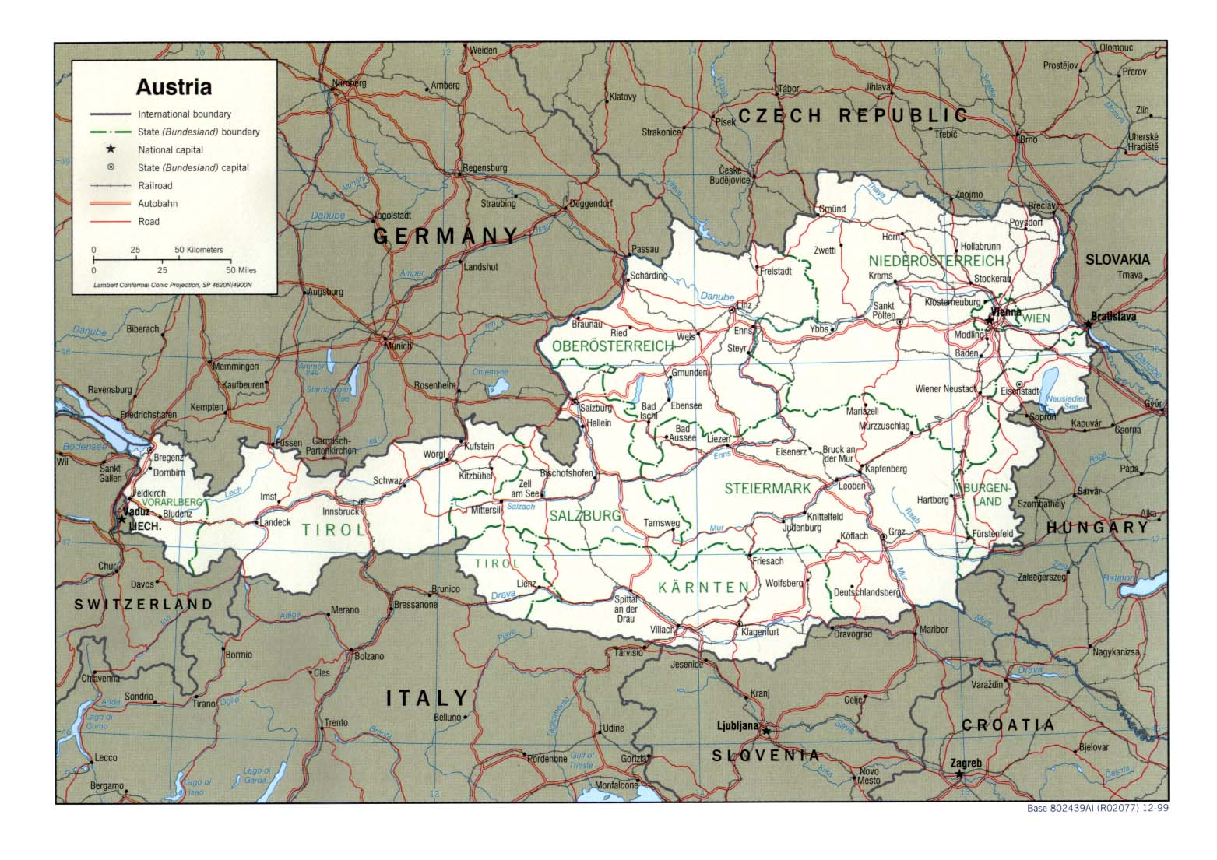
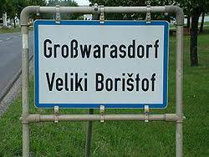
Nicht nur Deutsch
Historische Minderheitensprachen
in Österreich:
  Burgenlandkroatisch im Burgen-
  land
  Romani im Burgenland
  Slowakisch in Wien
  Slowenisch in Kärnten und der
  Steiermark
  Tschechisch in Wien
  Ungarisch im Burgenland und in
  Wien

Slide 17
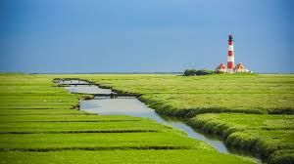
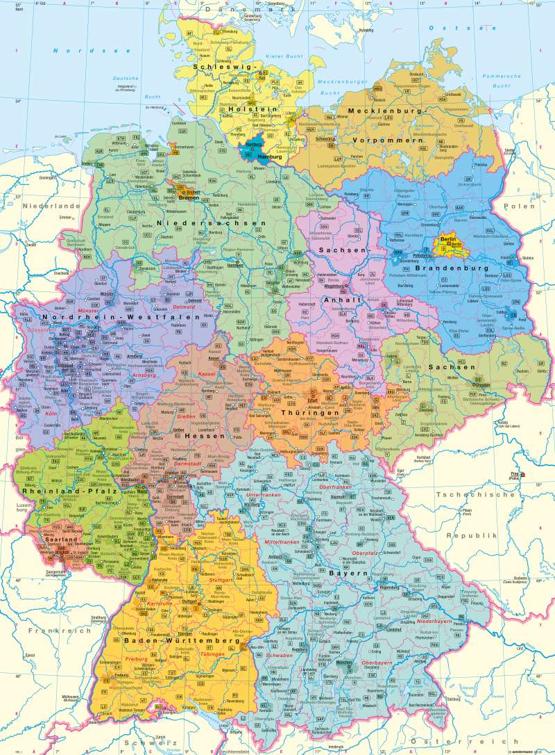
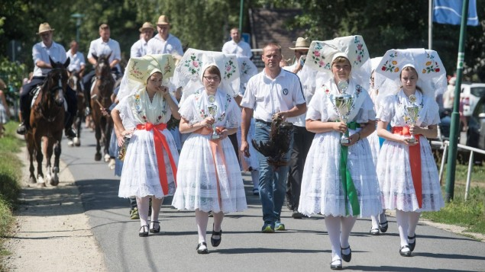
Nicht nur Deutsch
Historische Minderheitensprachen
in Deutschland:
  Dänisch in Schleswig-Holstein
  Friesisch (westgermanische Sprache) in Schleswig-Holstein
  (Nordfriesisch) und in Niedersachsen (Saterfriesisch)
  Sorbisch (westslawische Sprache) in Sachsen (Obersorbisch)
  und Brandenburg (Niedersorbisch)
  Romani (Minderheitensprache der Sinti und Roma)
Regionalsprache:
  Niederdeutsch in Schleswig-Holstein, Hamburg, Nieder-
  sachsen, Bremen, Mecklenburg-Vorpommern sowie
  Nordrhein-Westfalen, Brandenburg und Sachsen-Anhalt
  Europäischen Charta der Regional- oder Minderheitensprachen

Slide 18
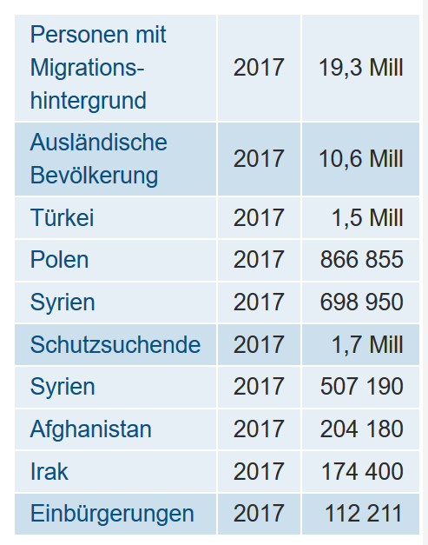
Nicht nur Deutsch
Neue Mehrsprachigkeit
Deutschland als Einwanderungsland: 1955 unterschreibt Konrad Adenauer das erste Anwerbeabkommen mit Italien. 1964 wird der Portugiese Armando Rodrigues de Sá als Sá als millionster Gastarbeiter begrüßt
Quelle: Statistisches Bundesamt

